Slide 1
Проект «Путешествие по зимним сказкам» с детьми 4-6 лет
Подготовили:
Орлова Н.В.
Кувшинова М.Г.

Slide 2
Участники проекта: дети дошкольного возраста 4-6 лет, воспитатели, родители
Сроки реализации проекта: декабрь 2024 - январь 2025
Вид проекта: творческо-информационный

Slide 3
Актуальность проекта
Сказка входит в жизнь ребенка с самого раннего детства и остаётся в памяти на всю жизнь. Сказка доступным языком рассказывает об окружающем мире, учит, освещает проблемы добра и зла, показывает выход из сложных ситуаций. Язык сказки для детей наиболее информативен, нежели взрослая речь. Рассказывая и читая сказки, мы воспитываем ребенка, развиваем его внутренний мир, даем знания о законах жизни и способах проявления творческой смекалки. Чтение сказки формирует у ребенка основы поведения и общения, учит упорству, терпению, умению ставить цели и идти к ним. Слушая сказки, дети накапливают в подсознании механизмы решения жизненных ситуаций, которые при необходимости активизируются. Детские сказки расширяют словарный запас ребенка, помогают правильно строить диалог, развивать связную логическую речь. Сказка развивает творческий потенциал, фантазию, воображение и сочувствие маленького человека. Сказка решает вопросы духовно-нравственного воспитания. Часто дети выражают своё отношение к поступкам героев. Это значит, что их внутренний мир обогащается, это значит, что через сказку формируется личность ребенка.

Slide 4
Цели и задачи проекта
Цель: Создать условия для речевого, духовно-нравственного и интеллектуального развития ребенка, путём приобщения к сказкам. Привлечь родителей к совместной деятельности.
Задачи:
Формировать у детей интерес к сказкам.
Развивать диалогическую речь: учить участвовать в беседе, понятно для слушателей отвечать на вопросы и задавать их.
Упражнять детей в умении пересказывать отрывки из сказок.
Формировать представления об изменениях природы в зимнее время года (прорубрь на реке, ледяная избушка и пр.)
Развивать умение передавать образ сказочного героя речью, мимикой, жестами, художественными средствами.
Развивать творческую активность детей.
Воспитывать желание и умение слушать художественные произведения.
Побуждать к совместному творчеству родителей и детей.
Проблема проекта: Низкий уровень развития связной речи детей. Недостаточная вовлеченность родителей в жизнь группы.

Slide 5
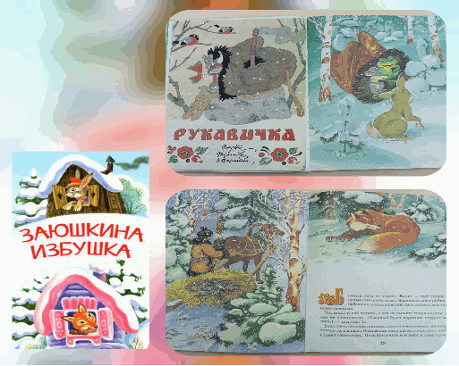
Содержание проекта
Для решения поставленных задач, нами была проведена следующая работа:
Создание мини – библиотеки по зимним сказкам.
2. Чтение зимних сказок «Лисичка-сестричка и серый волк», «Рукавичка» и «Заюшкина избушка»
3. Рассматривание иллюстраций разных художников к этим сказкам
4. Беседы о прочитанном
5. Отгадывание загадок о сказочных героях, о сказках.

Slide 6
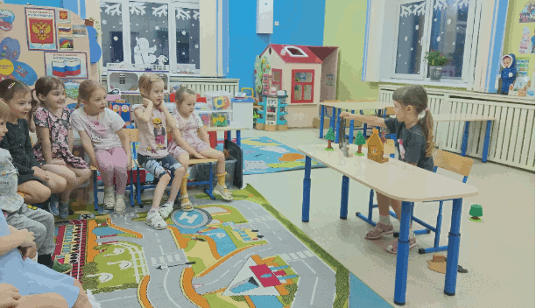
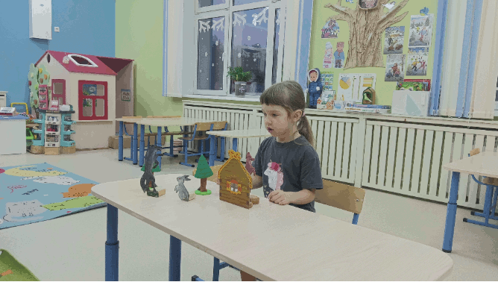
6. Настольный театр по сказке «Заюшкина избушка» в исполнении детей

Slide 7
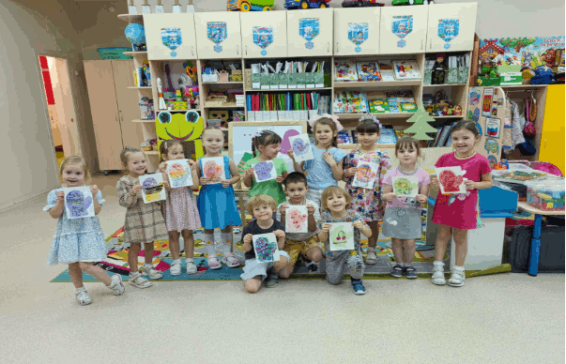
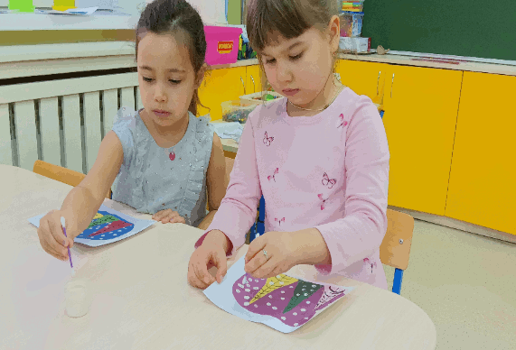
7. Рисование акварелью «Рукавичка»
8. Интегрированное занятие «Сказочный лес»
9. Викторина «Зимние сказки»
10. Опыт с водой «Как появляется лёд»

Slide 8
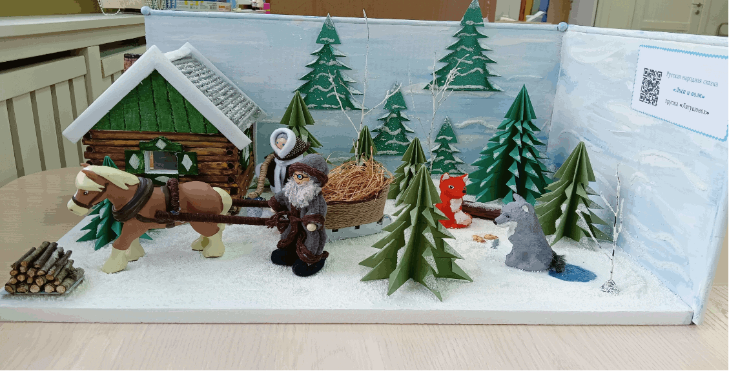
11. Заключительным этапом проекта стало коллективное создание макета
по сказке «Лисичка-сестричка и серый волк»

Slide 9
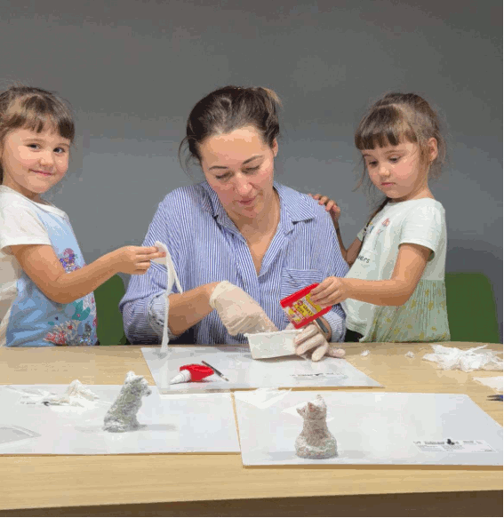
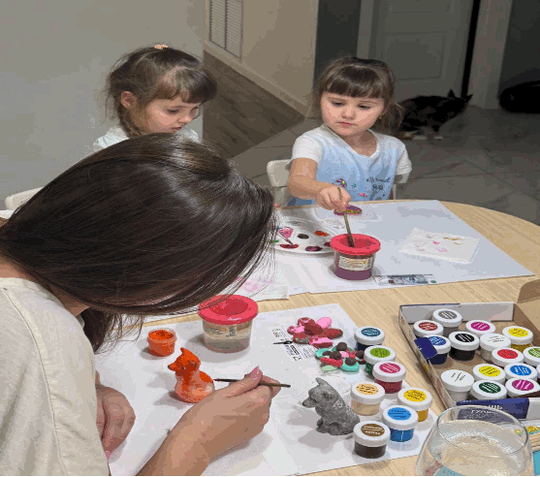
Родители приняли активное участие в создании макета. Нашли деревянные фигурки бабы и деда. Залили прорубь эпоксидной смолой. Семья Дорожкиных сделала из папье-маше фигурки лисы и волка.

Slide 10
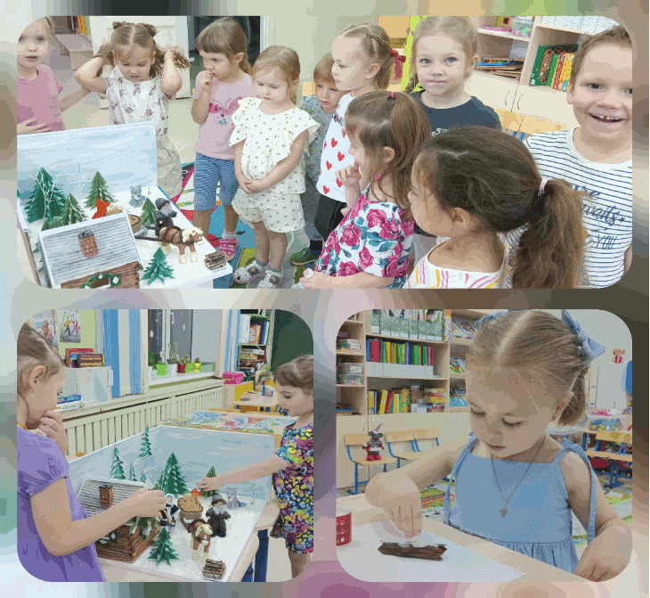
Дети с удовольствием смазывали деревья и брёвнышки клеем и обсыпали их искусственным снегом, расставляли ёлочки, складывали «дрова» в поленницу. А после рассказывали сказку, глядя на готовый макет.

Slide 11
Результат проекта
Детям была интересна и близка тематика проекта, поэтому они с удовольствием принимали участие во всех мероприятиях; с интересом слушали сказки в исполнении педагога; с удовольствием рассматривали иллюстрации в книгах. В самостоятельной игровой деятельности разыгрывали знакомые сказки с помощью игрушек, различных видов театра; некоторые воспитанники придумывали новые сказки. С большим желанием участвовали в создании сказочного макета. Дети стали дружнее; чаще приходят друг другу на помощь.
Родители поддержали педагогов, приняли активное участие в наполнении развивающей среды в группе, проявили творческие способности.
Таким образом, проделанная в ходе проекта работа, дала положительный результат не только в познавательном, речевом, но и в социальном развитии детей; а так же способствовала возникновению интереса и желания у родителей принимать участие в жизни группы; сблизила детей, родителей и педагогов нашей группы.

